Slide 1
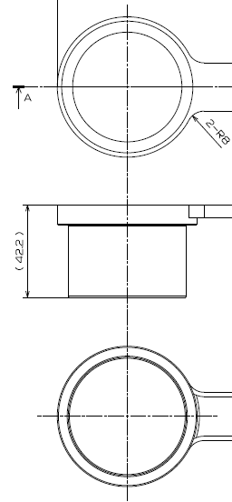
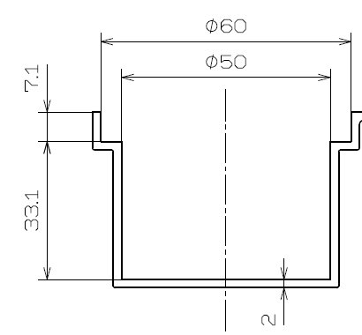
現仕様：全体容量85ml(水比重)
新仕様：水の容量77ml(水比重)
現仕様
新仕様
25ml
17ml
85ml
60ml
77ml
60ml

Slide 2
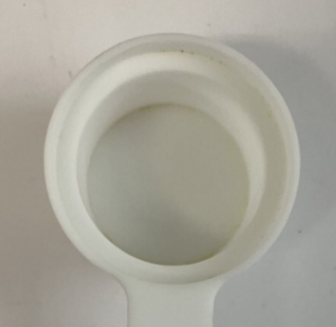
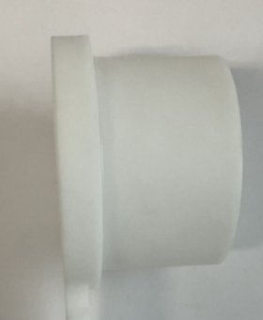
スプーン形状①

Slide 3
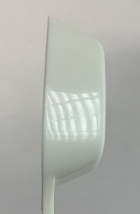
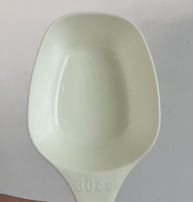
スプーン形状②
※①と同じ容量(下部60ml・上部17ml 合計77ml)

Slide 4
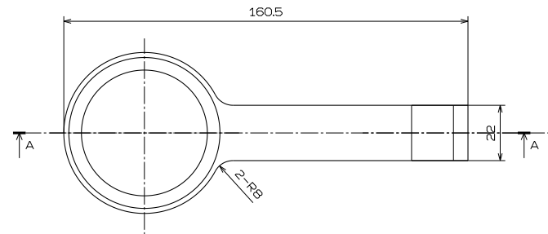
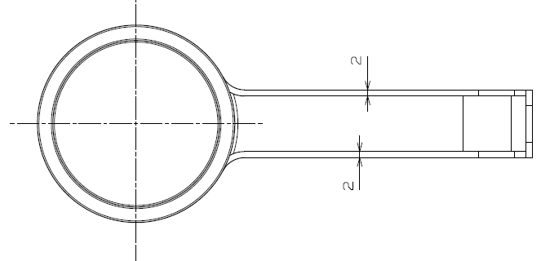
・持ち手部分の長さを70㎜に変更
・先端部分はカールさせずに平行なデザインに変更
70㎜
表
裏

Slide 5
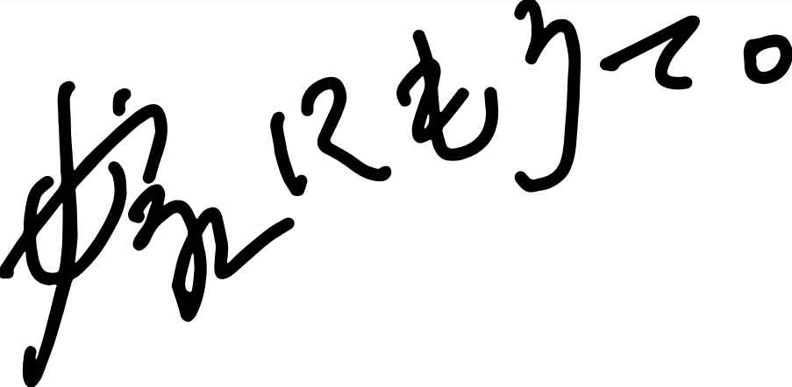
・金型に製品ロゴの刻印を入れるので、設計図にも以下
のロゴを入れて下さい。ロゴの配置は下図程度の位置
でお願いします。
刻印サイズ：
横幅30mm

